Slide 1
Приложение Memory Card
Сделал: Желет Дастан
Проверил: Труфанов Владислав

Slide 2
Подключение всех библиотек

Slide 3
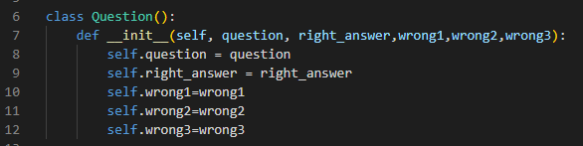
Создание вопросов и класс для вопроса

Slide 4

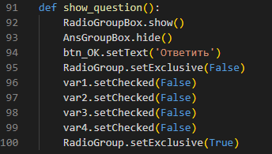
Проверка ответа и показ результата

Slide 5
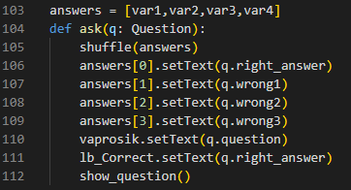
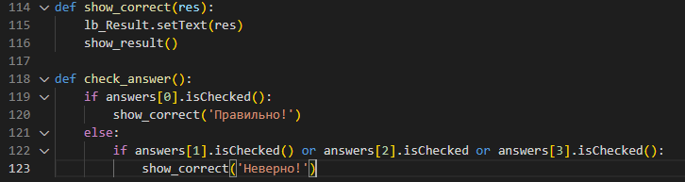
Рандомное поставление ответа и проверка вопроса

Slide 6
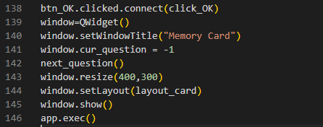
Создание главного окна и обработка событий

Slide 7
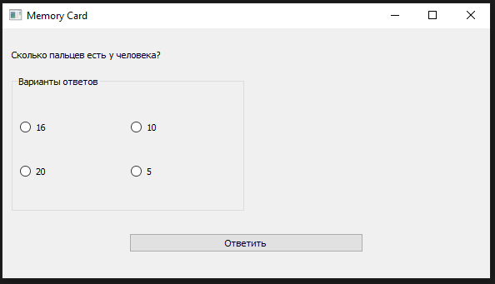
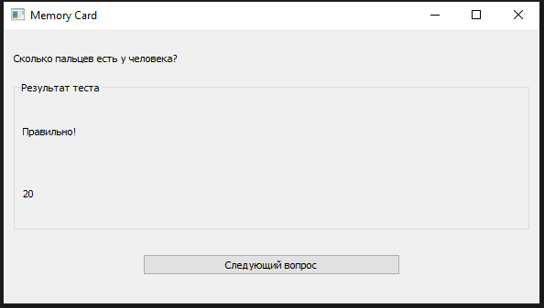
Проверка сайта

